Slide 1
2. Unitatea aritmetică și logică
Adunarea
Înmulțirea
Împărțirea
Numere și operații în virgulă mobilă

Slide 2
Împărțirea
Împărțirea
Împărțirea cu refacerea restului parțial
Împărțirea fără refacerea restului parțial

Slide 3
Împărțirea (1)
Primul operand: deîmpărțit (X)
Al doilea operand: împărțitor (Y)
Rezultate: câtul (Q), restul (R)
X = Q × Y + R, R < Y
Algoritmul de împărțire zecimală:
Se alege o cifră și se scade produsul dintre această cifră și împărțitor din restul parțial
Dacă rezultatul este mai mic decât împărțitorul, cifra a fost aleasă corect

Slide 4
Împărțirea (2)
În caz contrar, se alege o altă cifră și scăderea se repetă
În fiecare pas se obține o cifră a câtului
Împărțirea binară
Constă din scăderi repetate ale împărțitorului Y din restul parțial R
Scăderile se efectuează numai dacă Y ≤ R → cifra câtului este 1
În caz contrar, cifra câtului este 0

Slide 5
Împărțirea (3)
Exemplu: Împărțirea numerelor 74 (1001010₂) și 8 (1000₂)
1001010 : 1000 = 0001001 Cât
– 1000
10 Resturi parțiale
101
1010
– 1000
10 Rest

Slide 6
Împărțirea
Împărțirea
Împărțirea cu refacerea restului parțial
Împărțirea fără refacerea restului parțial

Slide 7
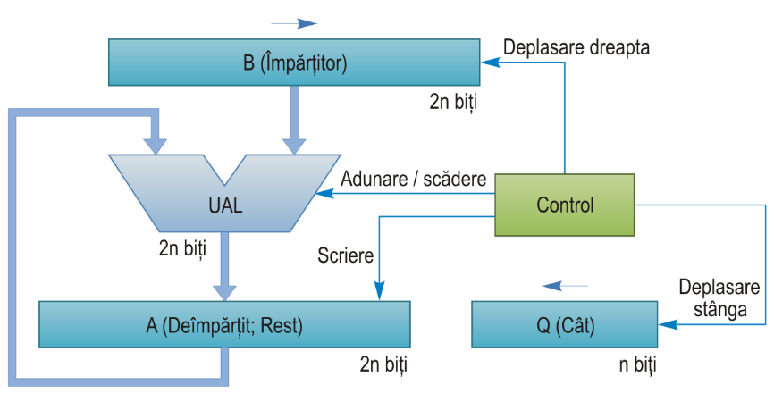
Împărțirea cu refacerea restului parțial (1)

Slide 8
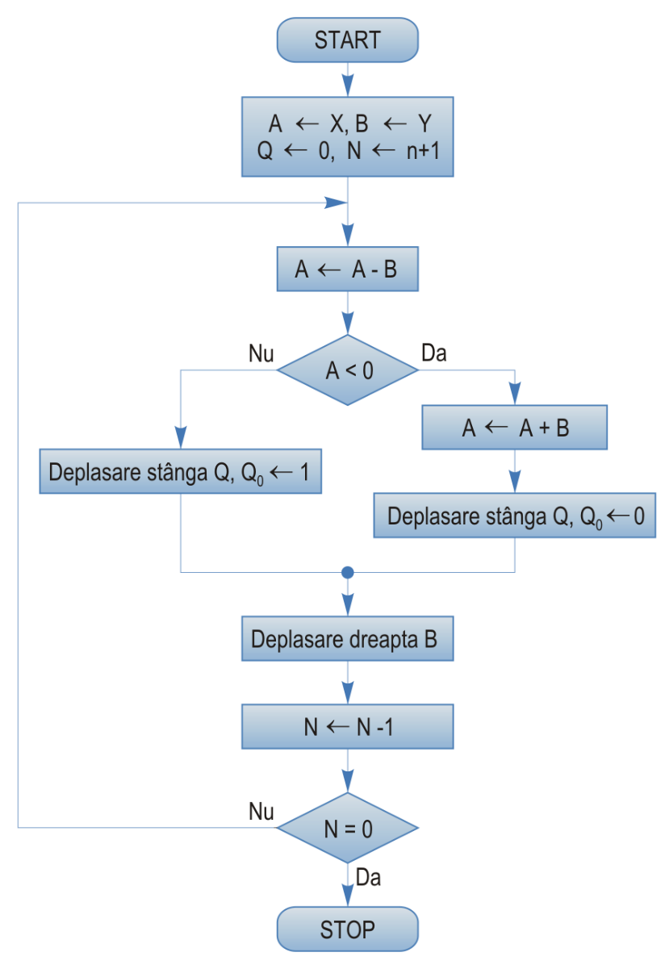
Împărțirea cu refacerea restului parțial (2)

Slide 9
Împărțirea cu refacerea restului parțial (3)
Deplasarea restului parțial la stânga în locul deplasării împărțitorului la dreapta:
Produce aceeași aliniere
Simplifică circuitele necesare pentru UAL și registrul împărțitorului (n biți în loc de 2n)
A doua îmbunătățire: primul pas nu poate genera o cifră de 1 în cadrul câtului
Inversarea ordinii operațiilor: deplasare, apoi scădere → se poate elimina o iterație

Slide 10
Împărțirea cu refacerea restului parțial (4)
Dimensiunea registrului A poate fi redusă la jumătate
Registrele A și Q pot fi combinate
Se deplasează biții deîmpărțitului în registrul A în loc de a deplasa zerouri
Registrele A și Q sunt deplasate la stânga împreună

Slide 11
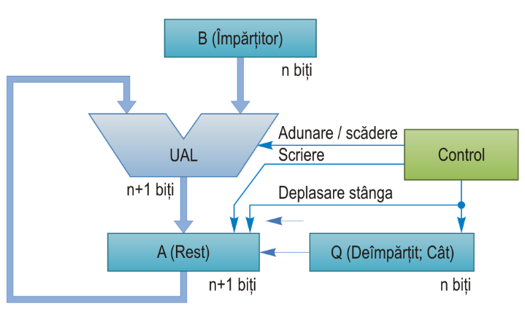
Împărțirea cu refacerea restului parțial (5)

Slide 12
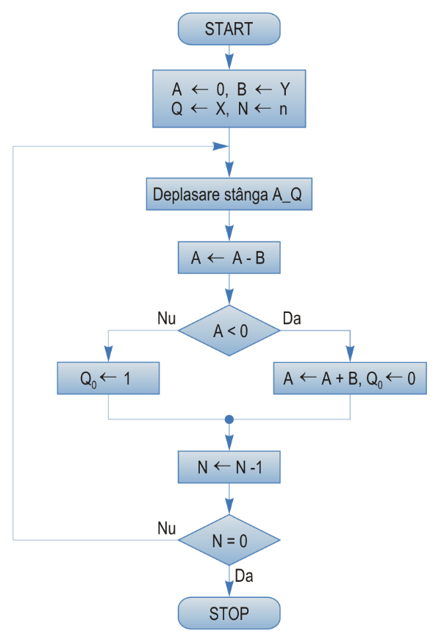
Împărțirea cu refacerea restului parțial (6)

Slide 13
Împărțirea cu refacerea restului parțial (7)
Exemplul 2.3
X = 13, Y = 5
Împărțirea utilizând versiunea finală a algoritmului
X = 13 = 1101₂
Y = 5 = 0101₂
−Y = −5 = −0101₂ = 1 1011₂
Rest: 0 0011₂ (3); Cât: 0010₂ (2)

Slide 14
Împărțirea cu refacerea restului parțial (8)
Pas | A | Q (X) | B (Y) | Operații
0 | 0 0000 | 1101 | 0101 | Inițializare
1 | 0 0001+ 1 1011 1 1100+ 0 0101 0 0001 | 1010 1010 | 0101 | shl (A_Q) A ← A - B A ← A + B Q₀ ← 0
2 | 0 0011+ 1 1011 1 1110+ 0 0101 0 0011 | 0100 0100 | 0101 | shl (A_Q) A ← A - B A ← A + B Q₀ ← 0
3 | 0 0110+ 1 1011 0 0001 | 1000 1001 | 0101 | shl (A_Q) A ← A - B Q₀ ← 1
4 | 0 0011+ 1 1011 1 1110+ 0 0101 0 0011 | 0010 0010 | 0101 | shl (A_Q) A ← A - B A ← A + B Q₀ ← 0

Slide 15
Împărțirea
Împărțirea
Împărțirea cu refacerea restului parțial
Împărțirea fără refacerea restului parțial

Slide 16
Împărțirea fără refacerea restului parțial (1)
Refacerea restului parțial determină creșterea timpului de execuție a operației
În medie, refacerea se efectuează în 50% din cazuri
Fiecare adunare a împărțitorului la restul parțial este urmată de o scădere în pasul următor
Restul parțial este deplasat în prealabil la stânga cu o poziție → înmulțire cu 2

Slide 17
Împărțirea fără refacerea restului parțial (2)
Împărțirea cu refacerea restului parțial:
R ← R – Y
R ← R – Y + Y
R ← 2×R
R ← 2×R – Y
Împărțirea fără refacerea restului parțial:
R ← R – Y
R ← 2×R – 2×Y
R ← 2×R – 2×Y + Y

Slide 18
Împărțirea fără refacerea restului parțial (3)
Algoritmul fără refacerea restului parțial:
Se deplasează registrele A_Q la stânga
Dacă în pasul precedent restul parțial a fost pozitiv, se scade împărțitorul din restul parțial
Dacă restul parțial a fost negativ, se adună împărțitorul la restul parțial
După ultimul pas, dacă restul parțial este negativ, restul trebuie refăcut

Slide 19
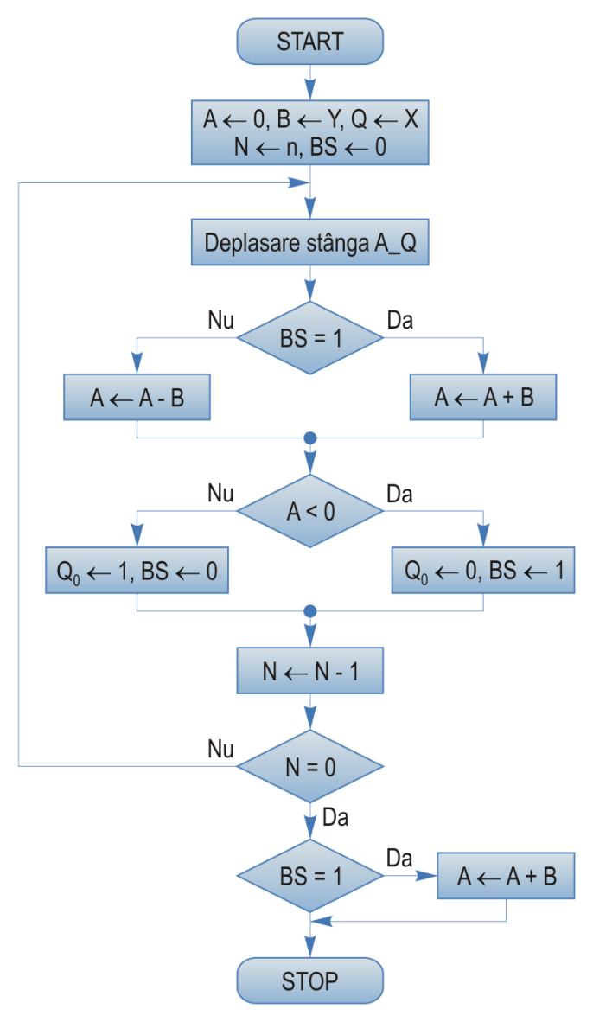
Împărțirea fără refacerea restului parțial (4)
Se utilizează un bistabil suplimentar BS
BS indică operația care trebuie efectuată:
BS = 0: scădere
BS = 1: adunare
În prima etapă se efectuează o scădere → BS este inițializat cu 0

Slide 20
Împărțirea fără refacerea restului parțial (5)
Exemplul 2.4
X = 14, Y = 3
Împărțirea utilizând metoda fără refacerea restului parțial
X = 14 = 1110₂
Y = 3 = 0011₂
−Y = −3 = −0011₂ = 1 1101₂
Rest: 0 0010₂ (2); Cât: 0100₂ (4)

Slide 21
Împărțirea fără refacerea restului parțial (6)
Pas | A | Q (X) | B (Y) | BS | Operații
0 | 0 0000 | 1110 | 0011 | 0 | Inițializare
1 | 0 0001 + 1 1101 1 1110 + | 1100 1100 | 0011 | 1 | shl (A_Q) A ← A – B Q₀ ← 0
2 | 1 1101 + 0 0011 0 0000 + | 1000 1001 | 0011 | 0 | shl (A_Q) A ← A + B Q₀ ← 1
3 | 0 0001 + 1 1101 1 1110 | 0010 0010 | 0011 | 1 | shl (A_Q) A ← A – B Q₀ ← 0
4 | 1 1100 + 0 0011 1 1111 + | 0100 0100 | 0011 | 1 | shl (A_Q) A ← A + B Q₀ ← 0
5 | 0 0011 0 0010 | 0100 | 0011 | 0 | A ← A + B

Slide 22
Rezumat
Împărțirea cu refacerea restului parțial
În fiecare etapă, se efectuează deplasarea la stânga a restului parțial și scăderea împărțitorului din restul parțial
Dacă se obține un rezultat negativ, restul parțial trebuie refăcut
Împărțirea fără refacerea restului parțial
După deplasarea la stânga a restului parțial, operația depinde de rezultatul din pasul precedent
Restul parțial a fost pozitiv: scădere
Restul parțial a fost negativ: adunare

Slide 23
Noțiuni, cunoștințe
Versiunea finală a circuitului de împărțire cu refacerea restului parțial
Versiunea finală a algoritmului de împărțire cu refacerea restului parțial
Principiul metodei de împărțire fără refacerea restului parțial
Algoritmul de împărțire fără refacerea restului parțial

